Slide 1


КУРСОВАЯ РАБОТА
Тирасполь, 2025
Разработка программной системы для ветеринарной клиники
по учебной дисциплине «Разработка программных модулей»
по специальности 09.02.06 «Информационные системы и программирование»
Выполнил: Белько Владимир Иванович
обучающийся II курса
специальность 09.02.06 «Сетевое и системное
администрирование»
Руководитель: Подсекина Татьяна Сергеевна
преподаватель информационных дисциплин

Slide 2
ВВЕДЕНИЕ Актуальность проекта
В современном мире информационные технологии оказывают значительное влияние на развитие различных сфер, включая здравоохранение.

Slide 3
ВВЕДЕНИЕ Актуальность проекта
В современном мире информационные технологии оказывают значительное влияние на развитие различных сфер, включая здравоохранение.

Slide 5
Актуальность
Проблема
Это динамично развивающаяся отрасль с постоянно растущим числом пациентов
Традиционный подход к ведению учета сопряжен с трудоемкостью, высокой вероятностью ошибок.
Решение
Разработка программной системы, которая позволит комплексно упростить процессы ведения медицинской документации.

Slide 7
ЦЕЛЬ И ЗАДАЧИ

Slide 8
ЦЕЛЬ И ЗАДАЧИ
Цель

Slide 9
ЦЕЛЬ И ЗАДАЧИ
Цель
Разработка программной системы для ветеринарной клиники на языке C#

Slide 10
ЦЕЛЬ И ЗАДАЧИ
Цель
Задачи
Разработка программной системы для ветеринарной клиники на языке C#

Slide 11
ЦЕЛЬ И ЗАДАЧИ
Цель
Задачи
Разработка программной системы для ветеринарной клиники на языке C#
Изучение и описание предметной области

Slide 12
ЦЕЛЬ И ЗАДАЧИ
Цель
Задачи
Разработка программной системы для ветеринарной клиники на языке C#
Изучение и описание предметной области
Добавление, редактирование, просмотр данных (животные, владельцы, ветеринары, приемы)

Slide 13
ЦЕЛЬ И ЗАДАЧИ
Цель
Задачи
Разработка программной системы для ветеринарной клиники на языке C#
Изучение и описание предметной области
Добавление, редактирование, просмотр данных (животные, владельцы, ветеринары, приемы)
Формирование отчетов и статистики

Slide 14
ЦЕЛЬ И ЗАДАЧИ
Цель
Задачи
Разработка программной системы для ветеринарной клиники на языке C#
Изучение и описание предметной области
Добавление, редактирование, просмотр данных (животные, владельцы, ветеринары, приемы)
Формирование отчетов и статистики

Slide 15
ЦЕЛЬ И ЗАДАЧИ
Цель
Задачи
Разработка программной системы для ветеринарной клиники на языке C#
Изучение и описание предметной области
Добавление, редактирование, просмотр данных (животные, владельцы, ветеринары, приемы)
Формирование отчетов и статистики

Slide 20
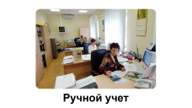

Slide 21
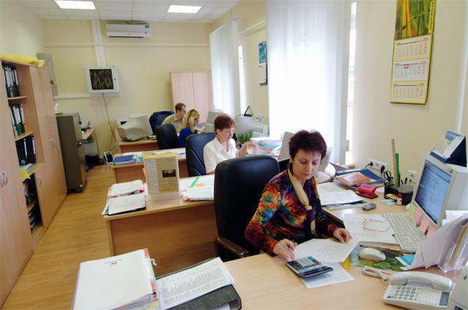
Трудоемко
Ошибки
Затраты времени
Ручной учет

Slide 22
Трудоемко
Ошибки
Затраты времени
Ручной учет

Slide 23
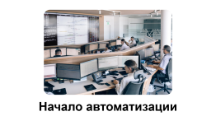

Slide 24
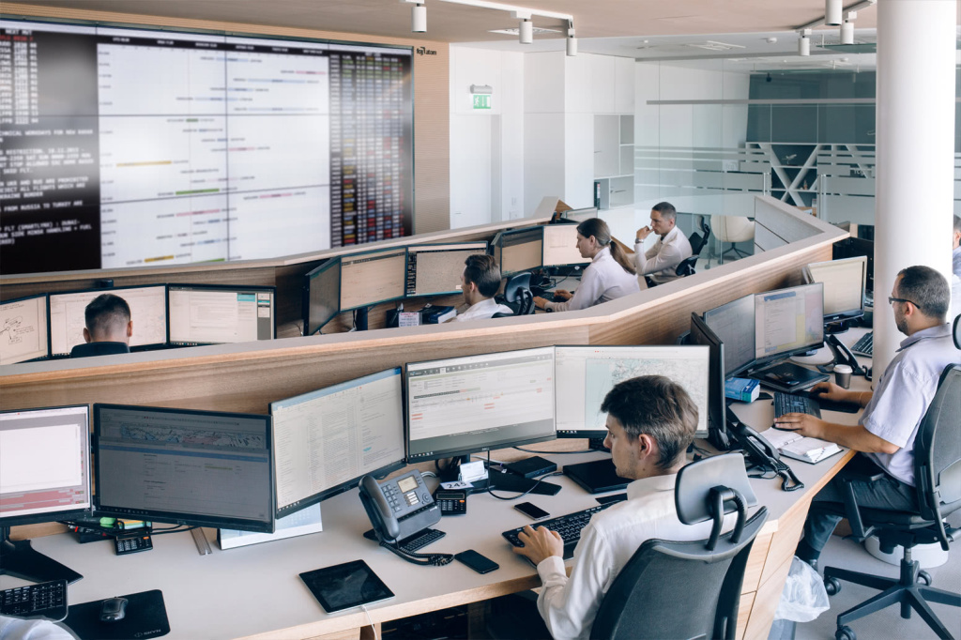
Картотеки
Финансовый
учёт
Финансовый
учёт
Начало автоматизации

Slide 25
Картотеки
Финансовый
учёт
Начало автоматизации

Slide 26


Slide 27

Рост объема данных
Рост объема данных
Улучшение клиентского опыта
Современный этап

Slide 28
Потребность в повышении эффективности
Рост объема данных
Улучшение клиентского опыта
Современный этап

Slide 29
Потребность в повышении эффективности
Рост объема данных
Улучшение клиентского опыта
Современный этап

